Slide 1
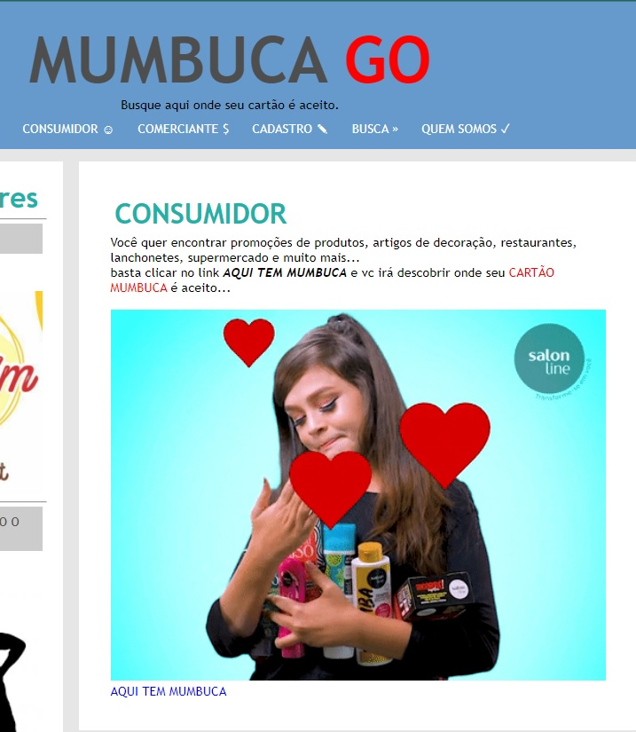
Mumbuca GO
Unindo cliente e comerciante em um ÚNICO lugar.

Slide 2

Olá, Meu nome é Valdemir e eu fui o responsável pela tela de abertura do site, também da área "Quem Somos" e do backend.
Na abertura do site, temos uma coluna há esquerda onde temos os patrocinadores, a proposta do site é mostra para o usuário onde ele pode economizar com o seu Cartão Mumbuca nos comércios divulgados no site.
Aproximando assim os clientes dos comércios

Slide 3

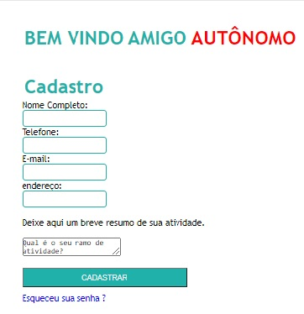
Criamos uma área de cadastro para pessoas AUTÔNOMAS , onde ela pode se escrever e ter seus serviços divulgados no site.

Slide 4
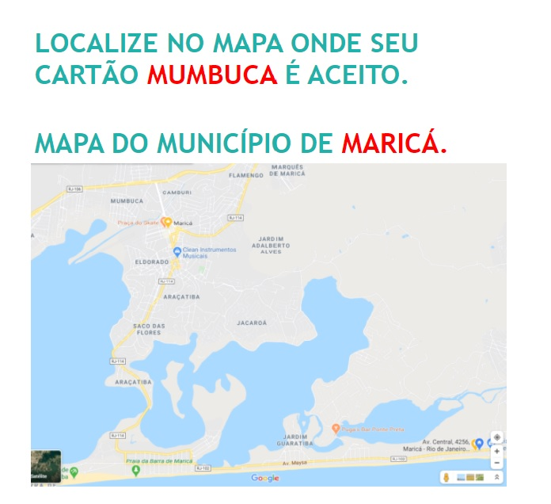
A ideia é mostrar para o usuário onde seu cartão é aceito, ATRAVÉS de um mapa, ou fazendo uma busca por bairro.

Slide 5

O Consumidor verá as ofertas anunciadas pelo comerciante e saberá que ali ele poderá usar seu cartão Mumbuca.

Slide 6
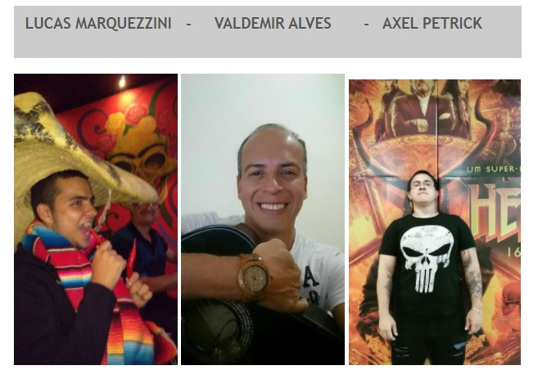
Aqui termino minha APRESENTAÇÃO falando um pouco de "Quem somos"...
Somos alunos da Universidade de Vassouras, apresentando a nossa ideia na matéria de Empreendedorismo e inovação.

